Slide 1
李兆基科技大楼规划方案
清华大学基础工业训练中心

Slide 2
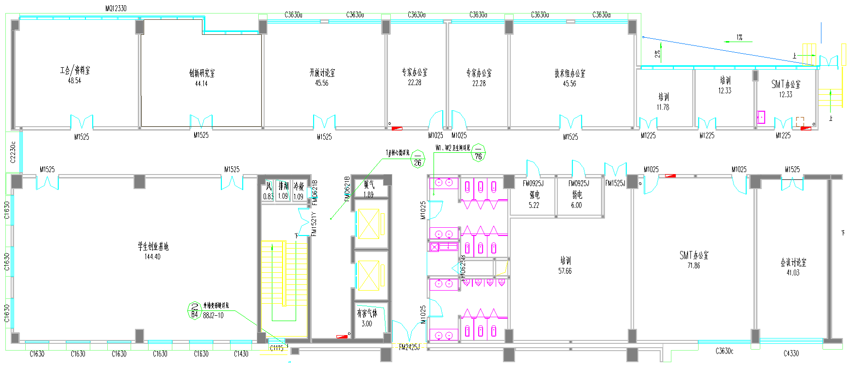

网真会议室
学生三创基地
学生三创基地
VIP咖啡茶饮
智能家居环境
团队产品展示
媒体制作
学生三创基地
6F规划方案

Slide 3
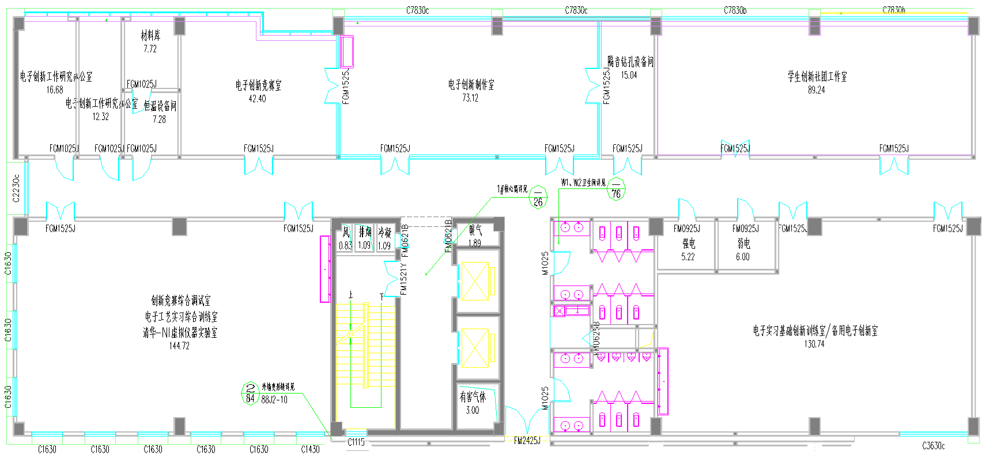
跨学科
创新
实验室
跨学科创新实验室
跨学科创新实验室
跨学科创新实验室
电子教室三
/创新设计实验室
PART3：训练中心每层规划方案
创新设计实验室
/电子创新实验室
5F规划方案

Slide 4
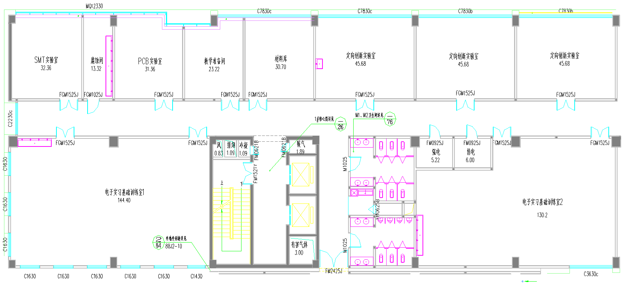
电子实习指导人员（6人）
SMT人员（4人）
学生创新社团
学生创新社团
学生创新社团
打孔室
表面贴装室
PART3：训练中心每层规划方案
4F规划方案

Slide 5
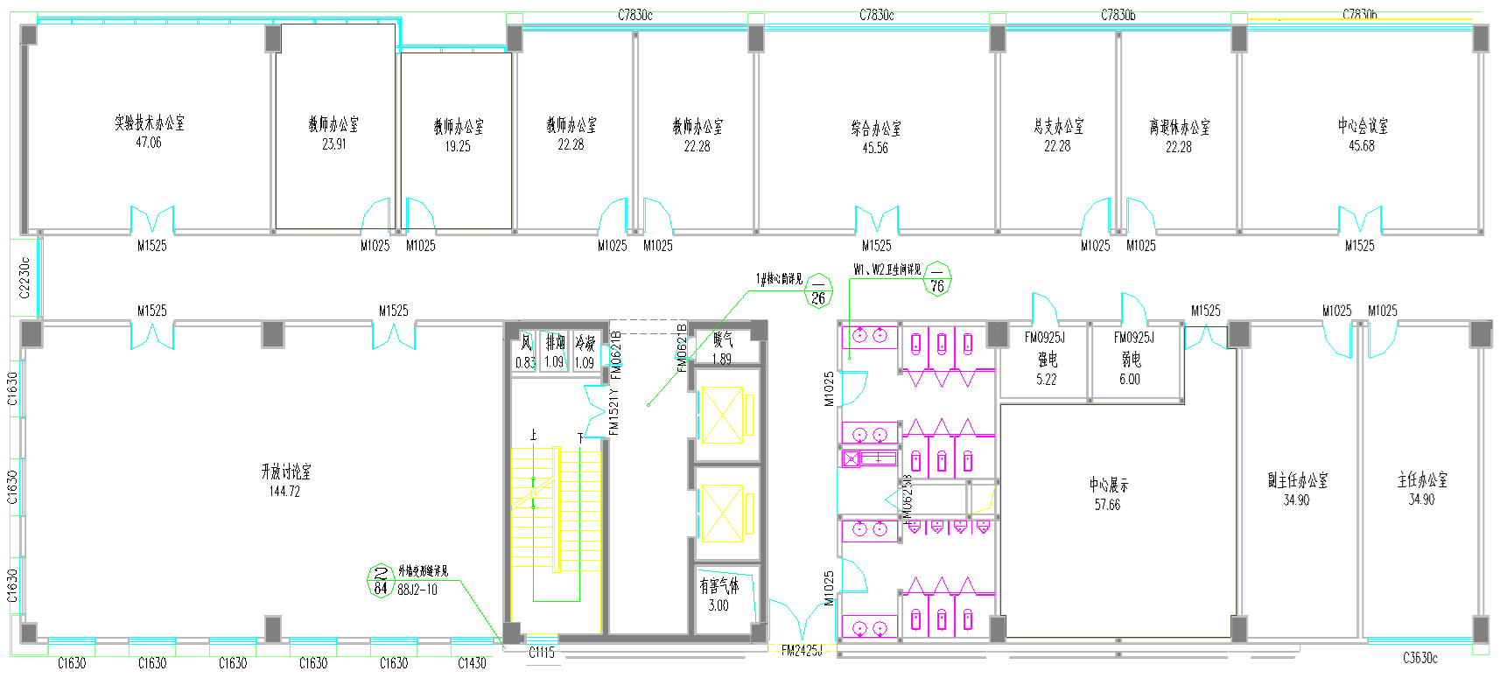
培训部办公室 胡玮莉、杨冬梅、高敬涛、白士弘、熊婧辉、张英华、赵娥、张雷刚
培训部洪亮 董宝光
创新部杨建新韦思健左晶
实习部梁志芳初晓 姚启明
总支
办公室李生录张秀海
教研室汤彬
徐伟国武静
办公室荣键
杨兴华
综合办公室 吴殿红、程松、钟淑苹、刘书明
中心会议室
39
接待室
开放办公室（王坦、王德宇、王蓓蓓、等）/技术资料室
多媒体教室
中心资料室
17
数据中心
主任
办公室
90
17
3F规划方案
Notes:
培训部：（洪亮，董宝光，汤，徐，梁，初，姚，录，海，荣，华，坦，武）

Slide 6
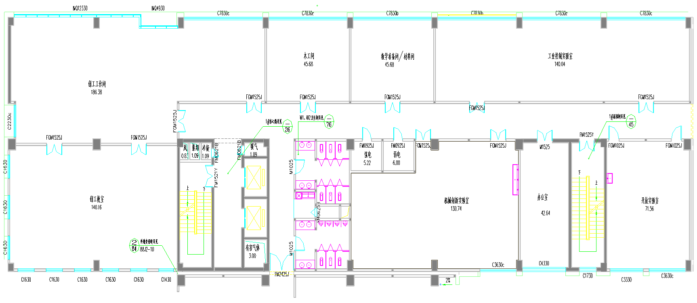

创新工作坊
团队训练室
小型木工制作间
创新工作坊
团队训练室
（实现I区）
创新工作坊
团队训练室
项目组装调试
主要服务于金工实习及制造工程体验项目训练课内学生200人，课外时间场地开放服务创客活动
钳工工作间/
开放制作间
智能家居、机器人、3D打印机、工业机械臂、光伏系统等教学项目
PART3：训练中心每层规划方案
创新工作坊
团队训练室
（运行O区）
创新工作坊团队训练室（构思C区）/开放讨论室
创新工作坊
团队训练室
（设计D区）
钳工教室/
开放教室
主要服务于金工实习及制造工程体验项目训练课内学生200人，课外时间场地开放服务创客活动
2F规划方案
Notes:
钳工：张新、贾以博、季宇超、杨忠昌、赵萌、娄全庆、许清华 7人

Slide 7
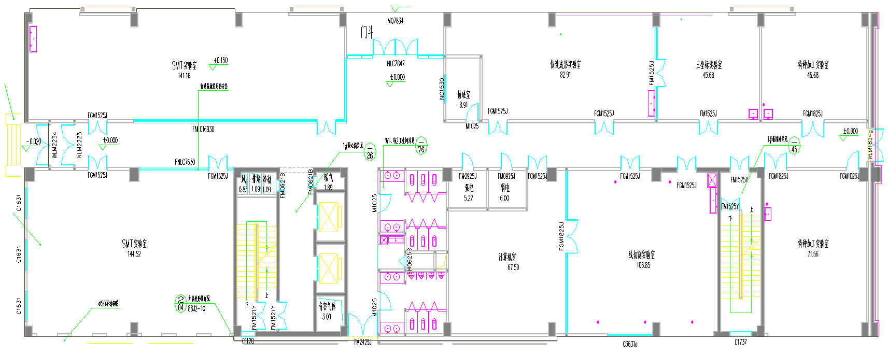
创客咖啡
电加工实验室
公用机房
快速制作室
PART3：训练中心每层规划方案
创客咖啡
3D打印实验室
激光切割
三坐标测量实验室
1F规划方案
Notes:
3D： 佐，钊，怡，炬；4人
门卫：白，曹 合计：6人

Slide 8
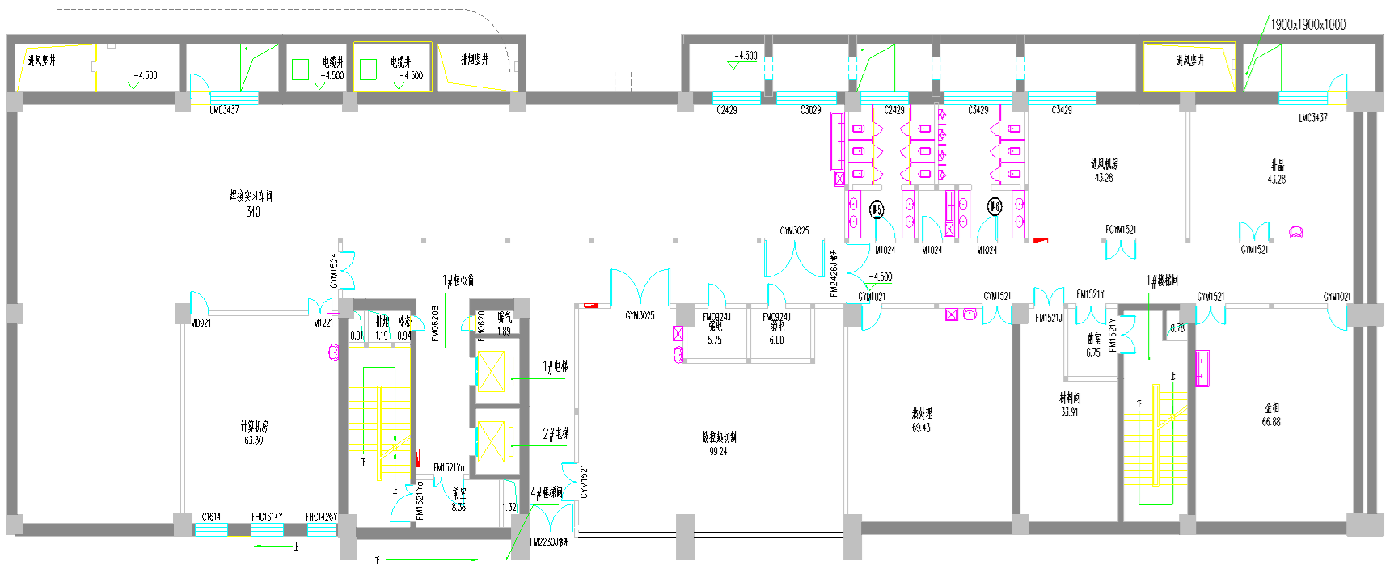
非晶实验室
PART3：训练中心每层规划方案
热处理实验室
金相实验室
职工更衣室
库卡机器人实验室
-1F规划方案
Notes:
焊接： 黄、高、祁、龙、科、国 6人，
热处理：陶，娇2人；
非晶： 2人。
合计：10人

Slide 9
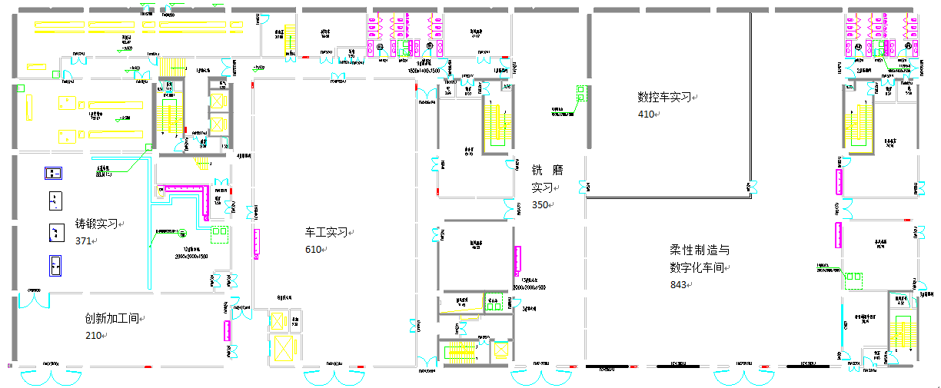
材料库
创新加工130
数控车/精雕实验室
罗克汽车线
材料库
机房
PART3：训练中心每层规划方案
铣磨实习
220
巨林机械臂实验室
沈阳制造岛实验室
巨轮制造单元
SMT实验室
绿茶灌装线
-2F规划方案
Notes:
合计：35人。车工（春，然，孙，马，郝，路，鹏，何8人），铸造（光，运，颖，轩，友，5人），铣工（勾，甄，芬，生，卫5人），加工间（睿，秋，贺，丁，王，殷6人），SMT（豫明，闫，剑，齐磊 4人），先进（左，群，宇，益，岩，邹，凯7人）

Slide 10
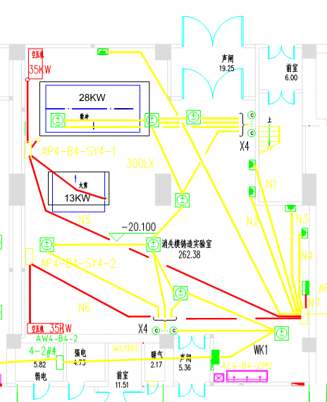
PART3：训练中心每层规划方案
-4F规划方案

